Slide 1
Rheinische Fachhochschule Köln
Universitiy of Applied Sciences
pick-it! - Präsentation Web & Mobile Development -

Slide 2
Agenda
1. Ziel
3. API
5. Sencha
4. Website
2. MySQL
6. Fazit

Slide 3
Ziel
Idee: Geburstagspartys zentral organisieren
Keine doppelten oder ungewünschten Geschenke mehr
Vorbild: Doodle

Slide 4
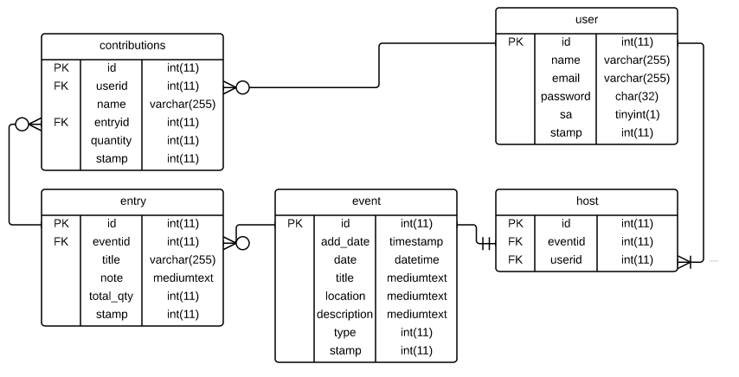
MySQL

Slide 5
MySQL– Event Tabelle

Slide 6
MySQL – Entry Tabelle

Slide 7
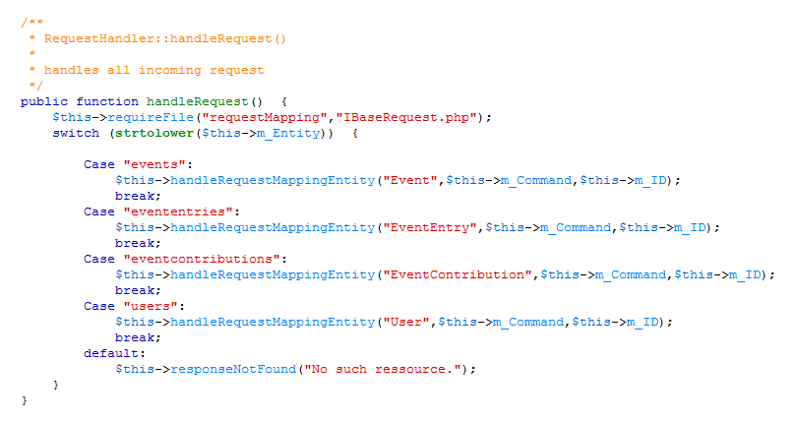
API– GET EVENTS

Slide 8
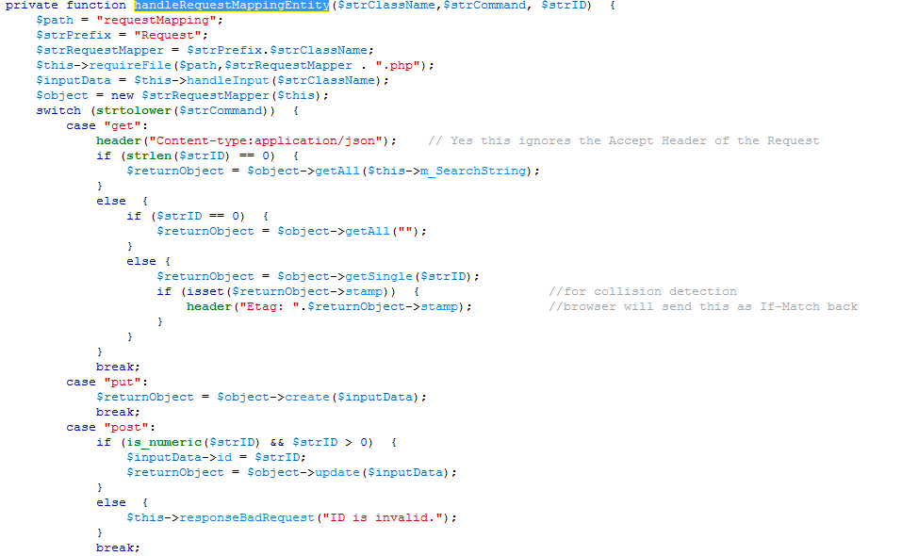
API – GET EVENTS

Slide 9
API – GET EVENTS

Slide 10
API – GET EVENTS

Slide 11
API – GET EVENTS

Slide 12
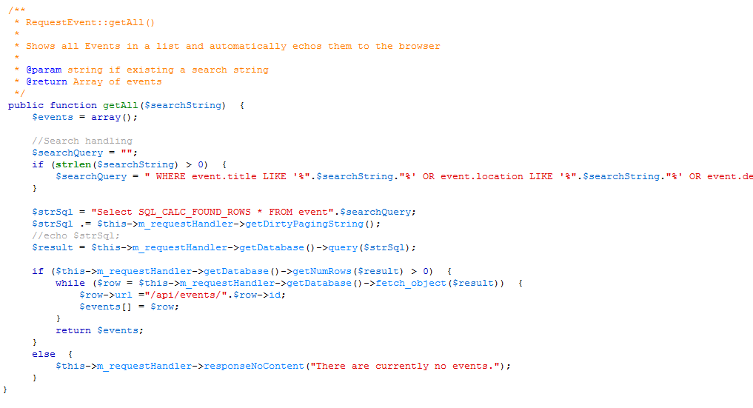
API – GET EVENTS

Slide 13
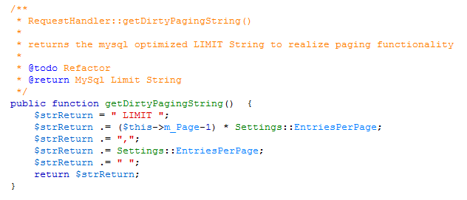
API – GET EVENTS

Slide 14
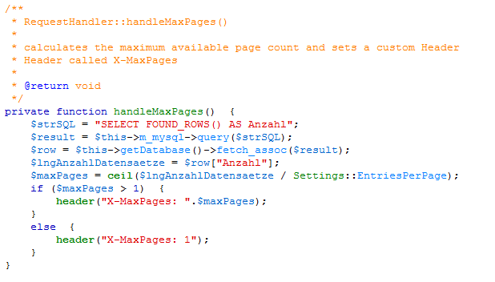
API – GET EVENTS

Slide 15
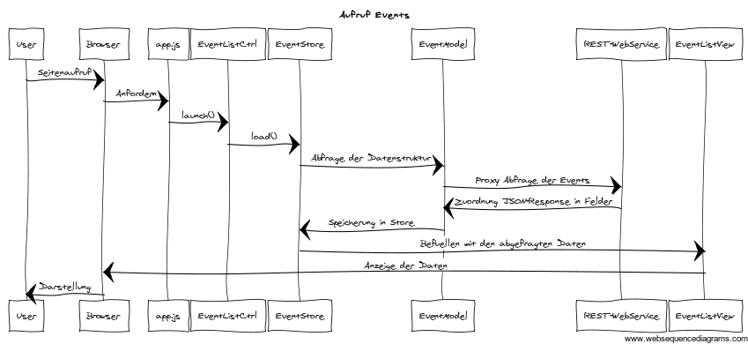
Sencha
Notes:
title Aufruf Events
User->Browser: Seitenaufruf
Browser->app.js: Anfordern
app.js-> EventListCtrl: launch()
EventListCtrl- >EventStore: load()
EventStore->EventModel: Abfrage der Datenstruktur
EventModel->REST-WebService: Proxy Abfrage der Events
REST-WebService->EventModel: Zuordnung JSON-Response in Felder
EventModel->EventStore: Speicherung in Store
EventStore-> EventListView: Befuellen mit den abgefragten Daten
EventListView->Browser: Anzeige der Daten
Browser->User: Darstellung
https://www.websequencediagrams.com

Slide 16
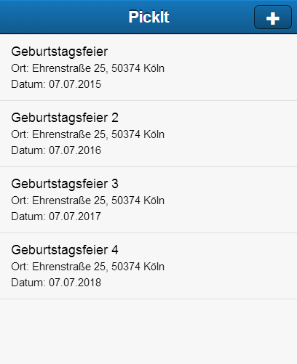
Sencha

Slide 17
Sencha
Besonderheiten:
Je ein Controller pro Klasse
store: „autoload: false“
Mehrere Events, kein itemtap
Notes:
Ein Controller pro Klasse: nach mvc modell lehre, doppelte standardmethoden (überladungen vermeiden)
Store: autoload: false , weil nachgelagerte inhalte nicht komplett sondern dynamisch nachgeladen werden (trafficreduzierung)
Vermeidung von „itemtap“, da dies sowohl bei itemsingletap als auch beim itemdoubletap ausgelöst wird

Slide 18
Aufbau Webseite
index.html
js
css
img
application
desktop2.css
jquery-ui-1.10.4.custom
Jquery
event.eventlist
jquery.blockUI
jquery-1.10.2
jquery-ui-1.10.4.custom
event.eventcreate
event.menubar
event.menusearch
event.eventvalidation
event.errordialog
event.savedialog
event.deletedialog
event.cancedialog

Slide 19
Danke
Fragen
und
Feedback

